Slide 4
O conceito da ética individual.
Relação entre a ética individual e os padrões de ética institucional.
O conceito da ética individual deve ser baseado em valores fundamentais de toda a sociedade. Devemos ser responsáveis pelos nossos actos, procurando sempre ser honestos, educados, cumpridores de todos os compromissos assumidos com toda a lealdade. Só assim é possível termos o princípio de igualdade entre todos os cidadãos, construindo uma sociedade mais justa.
Exemplo não fazer aos outros, o que não queremos para nós.

Slide 5
Ética institucional
São códigos de conduta que orientam as acções das instituições. Os dez princípios éticos que dão origem ao código deontológico das instituições devem ser respeitados por todos os funcionários, porque só assim é possível criar vínculos de bem - estar e laços de amizade no trabalho. Tudo isto só é possível se o funcionário reunir as seguintes condições éticas. Honesto, educado, atender o cidadão com respeito procurando sempre informar correctamente, cumprir horário e ser exemplo de lealdade para todos os colegas de profissão.

Slide 6
Como exemplo, quando chega a uma instituição um novo funcionário, e sente dificuldades em resolver as tarefas que lhe são confiadas, os colegas já com experiência devem ajudar o novo funcionário. Esta é a Ética pela qual todo o cidadão se deve conduzir. Mas também à outras condutas de ética, a do salve-se quem puder sem olhar a meios para atingir os seus objectivos.

Slide 7
Conclusão:
Por todas estas razões a ética individual, está sempre interligada à ética institucional. E todos os funcionários públicos que têm o código ético da instituição onde trabalham, só podem cumprir com todas as regras se no conceito da ética individual forem correctos. Porque só desta forma é possível construir um Mundo Novo.

Slide 8
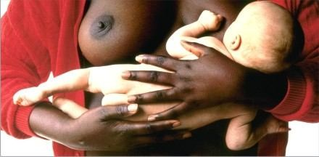
Igualdade é a inexistência de desvios
ou incongruências sob determinado ponto de vista, entre dois ou mais elementos comparados, sejam objetos,
indivíduos, idéias, conceitos ou quaisquer coisas que permitam que seja feita uma comparação.
(Origem: Wikipédia, a enciclopédia livre)

Slide 9
Diferença
Caráter que distingue um ser de outro ser, uma coisa de outra coisa.
Falta de igualdade ou de semelhança.
(Origem: Dicionário Online de Português)

Slide 10
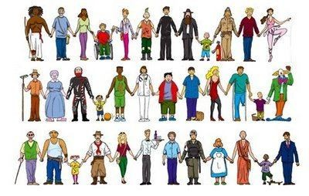

Slide 11
Organização comunitária
ou organização local é a ação conjunta de cidadãos de uma determinada região para obter melhorias para a população (comunidade) junto ao Estado e a outros atores sociais, como empresas. Trata-se, portanto, de uma forma de ativismo político, com a identificação de necessidades ou carências da comunidade, a mobilização de recursos e a formulação de estratégias de ação.
(Origem: Wikipédia, a enciclopédia livre)

Slide 14
Princípios Éticos da Administração Pública
1
Princípio do Serviço Público

Slide 15
Princípios Éticos da Administração Pública 1
Princípio do Serviço Público
Os funcionários encontram-se ao serviço exclusivo da comunidade e dos cidadãos, prevalecendo sempre o interesse público sobre os interesses particulares ou de grupo.

Slide 17
Princípios Éticos da Administração Pública
2
Princípio da Legalidade

Slide 18
Princípios Éticos da Administração Pública 2
Princípio da Legalidade
Os funcionários atuam em conformidade com os princípios constitucionais e de acordo com a lei e o direito.

Slide 19
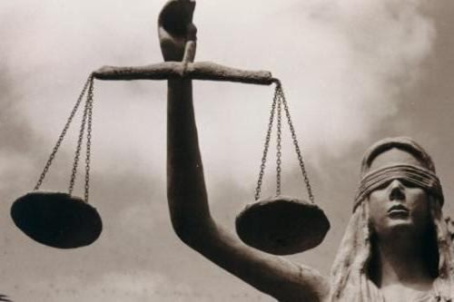

Slide 20
Princípios Éticos da Administração Pública
3
Princípio da Justiça e Imparcialidade

Slide 21
Princípios Éticos da Administração Pública 3
Princípio da Justiça e Imparcialidade
Os funcionários, no exercício da sua atividade, devem tratar de forma justa e imparcial todos os cidadãos, atuando segundo rigorosos princípios de neutralidade.

Slide 23
Princípios Éticos da Administração Pública
4
Princípio da Igualdade

Slide 24
Princípios Éticos da Administração Pública 4
Princípio da Igualdade
Os funcionários não podem beneficiar ou prejudicar qualquer cidadão em função da sua ascendência, sexo, raça, língua, convicções políticas, ideológicas ou religiosas, situação económica ou condição social.

Slide 25
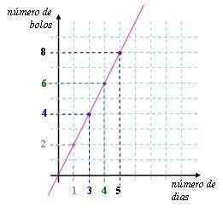

Slide 26
Princípios Éticos da Administração Pública
5
Princípio da Proporcionalidade

Slide 27
Princípios Éticos da Administração Pública 5
Princípio da Proporcionalidade
Os funcionários, no exercício da sua atividade, só podem exigir aos cidadãos o indispensável à realização da atividade administrativa.

Slide 29
Princípios Éticos da Administração Pública
6
Princípio da Colaboração e Boa Fé

Slide 30
Princípios Éticos da Administração Pública 6
Princípio da Colaboração e Boa Fé
Os funcionários, no exercício da sua atividade, devem colaborar com os cidadãos, segundo o princípio da Boa Fé, tendo em vista a realização do interesse da comunidade e fomentar a sua participação na realização da atividade administrativa.

Slide 32
Princípios Éticos da Administração Pública
7
Princípio da Informação e Qualidade

Slide 33
Princípios Éticos da Administração Pública 7
Princípio da Informação e Qualidade
Os funcionários devem prestar informações e/ou esclarecimentos de forma clara, simples, cortês e rápida.

Slide 35
Princípios Éticos da Administração Pública
8
Princípio da Lealdade

Slide 36
Princípios Éticos da Administração Pública 8
Princípio da Lealdade
Os funcionários, no exercício da sua atividade, devem agir de forma leal, solidária e cooperante.

Slide 38
Princípios Éticos da Administração Pública
9
Princípio da Integridade

Slide 39
Princípios Éticos da Administração Pública 9
Princípio da Integridade
Os funcionários regem-se segundo critérios de honestidade pessoal e de integridade de caráter.

Slide 41
Princípios Éticos da Administração Pública
10
Princípio da Competência e Responsabilidade

Slide 42
Princípios Éticos da Administração Pública 10
Princípio da Competência e Responsabilidade
Os funcionários agem de forma responsável e competente, dedicada e crítica, empenhando-se na valorização profissional.

